Slide 1
Титаны
Возрождения
Итоги Урока

Slide 2
Назовите временные рамки Высокого Возрождения?

Slide 3
Высокое Возрождение – конец XV века – конец 20-х годов XVI в.

Slide 4
Итальянский живописец, скульптор, архитектор, инженер, ученый. О ком идет речь?

Slide 5
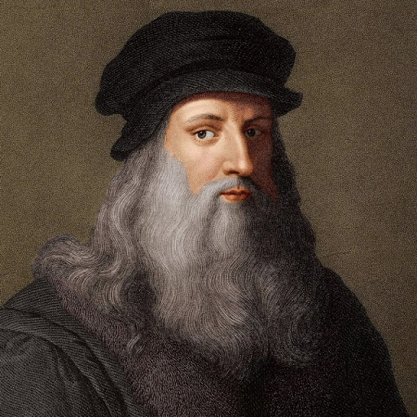
Леонардо да Винчи

Slide 6
Что такое сфумато?

Slide 7
Сфума́то (задымление) – смягчение контуров для создания воздушности и легкости, впервые прием использовал Леонардо да Винчи.

Slide 8
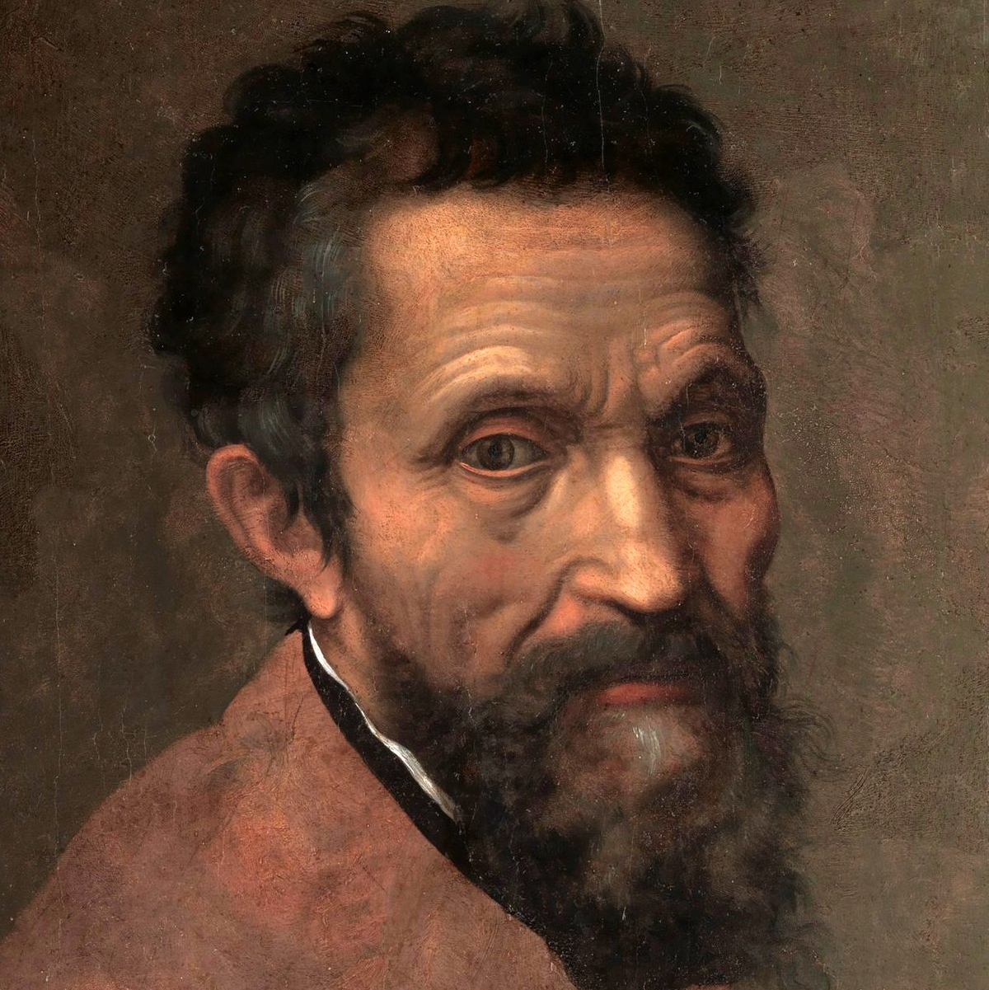
Кто изображен на портрете?

Slide 9
Микеланджело
Буонарро́ти

Slide 10
Что такое «нон-финито»?

Slide 11
Нон-финито (неоконченное) – художественный прием, заключался во взаимодействии изображения и необработанной массы скульптурного материала, использовался Микеланджело.

Slide 12
Кого называли
«мастером ясноликих мадонн»?

Slide 13
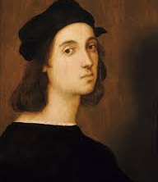
Рафаэль
Санти
Ф

Slide 14
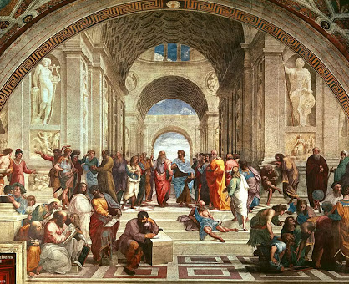
Как называется работа и кто ее автор?
Ф

Slide 15
Фреска «Афинская школа»
Рафаэль Санти
Ф

Slide 16
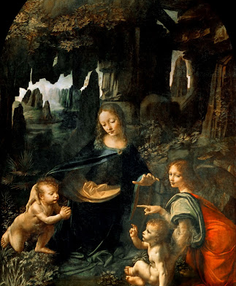
Как называется работа и кто ее автор?
Ф

Slide 17
Картина «Мадонна в гроте»
(«Мадонна в скалах»)
Леонардо да Винчи
Ф

Slide 18
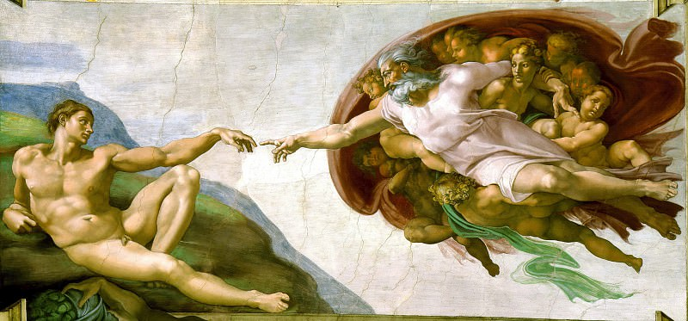
Как называется работа и кто ее автор?
Ф

Slide 19
Фреска «Сотворение Адама»
Микеланджело
Ф

Slide 20
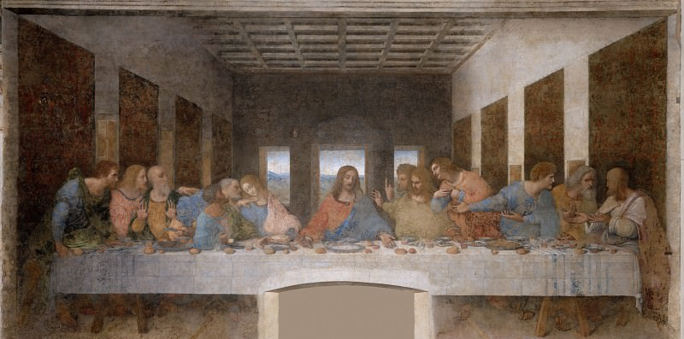
Как называется работа и кто ее автор?
Ф

Slide 21
Фреска «Тайная вечеря» Леонардо да Винчи
Ф

Slide 22
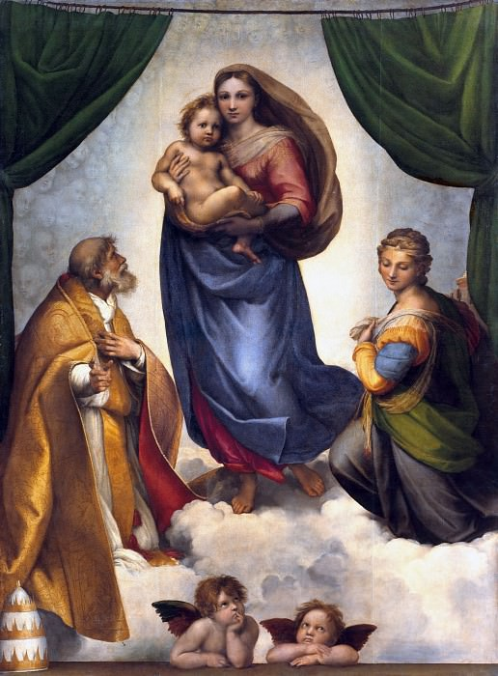
Как называется работа и кто ее автор?
Ф

Slide 23
Картина «Сикстинская мадонна»
Рафаэль Санти
Ф

Slide 24
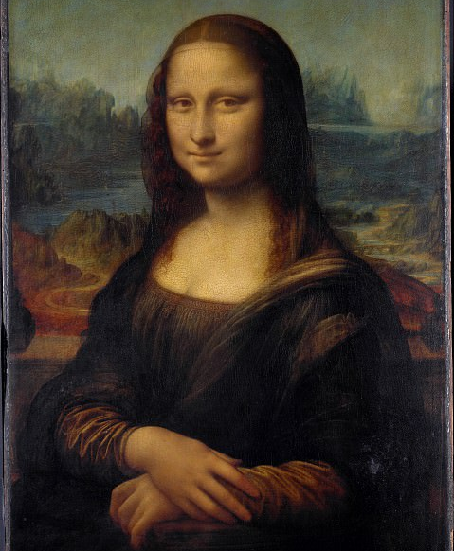
Как называется работа и кто ее автор?
Ф

Slide 25
Картина «Мона Лиза» («Джоконда»)
Леонардо да Винчи
Ф

Slide 26
МОЛОДЦЫ!
Спасибо за участие!

